Slide 1
Тема: Эпилепсия Сестринское дело 34.02.01
ФГБОУ ВО КрасГМУ им. проф. В.Ф.Войно-Ясенецкого
Минздрава России
Фармацевтический колледж
Преподаватель
Могилевская Антонина Николаевна
Красноярск 2022

Slide 2
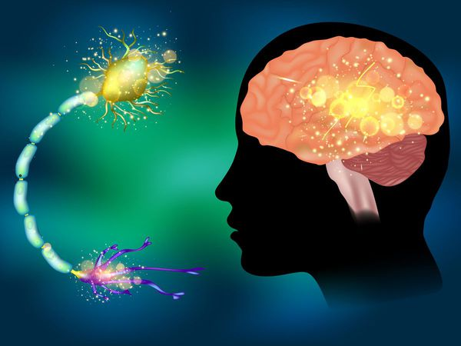
Эпилепсия
Эпилепсия (Epilepsy) — это хроническое заболевание головного мозга, характеризующееся повторными спонтанными приступами (пароксизмами), которые возникают в результате избыточных нейронных разрядов. Клинически эпилепсия проявляется судорогами и изменениями сознания (вплоть до его потери).

Slide 3
Эпилептический статус
Эпилептический статус - состояние, при котором припадок продолжается часами без перерыва либо приступы следуют друг за другом, а в промежутке между ними сознание полностью не восстанавливается.

Slide 4
Клонические судороги.
Клонические судороги – это нерегулярные кратковременные спазмы, для которых характерна быстрая смена периодов сокращения и расслабления скелетной мускулатуры. Возникают на фоне эпилепсии, церебрального повреждения инфекционного, нейродегенеративного, токсического или иного характера. Причину судорожных пароксизмов подтверждают лабораторными анализами, генетическими тестами, методами нейровизуализации, ЭЭГ. Основа лечебной коррекции – использование противосудорожных средств, резистентные варианты требуют решения вопроса о нейрохирургической помощи.

Slide 5
Тонические судороги.
Тонические судороги – это резкие и длительные мышечные сокращения, при которых конечность или все тело застывают в вынужденном положении. Бывают локальными и генерализованными, сопровождаются болезненностью, нарушением функций других систем. Судорогами проявляются инфекционные заболевания, обменно-метаболические расстройства, интоксикации и пр. Выяснить причину помогает неврологический осмотр, лабораторные анализы (общие, биохимические, молекулярно-генетические), функциональные методы.

Slide 6
Причины эпилепсии:
Причины эпилепсии
Генетическая предрасположенность.
Травмы, включая ЧМТ.
Гипоксия или травма в родах, недоношенность.
ОМНК.
Новообразования головного мозга.
Малярия, нейроцистицеркоз, менингит, энцефалит.
Асфиксия различного генеза (закупорка инородным телом, утопление, повешение).
Алкоголизм.
Наркомания.

Slide 7
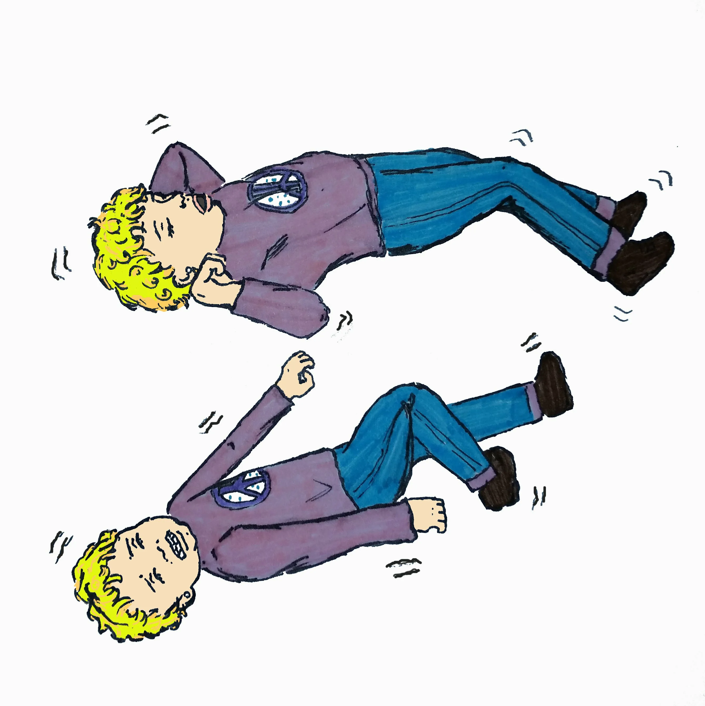
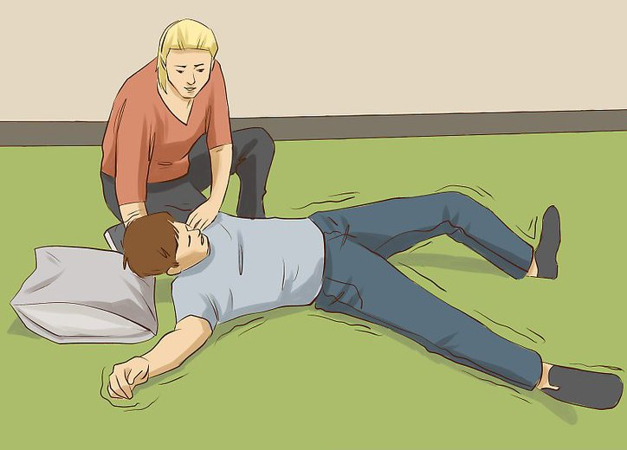
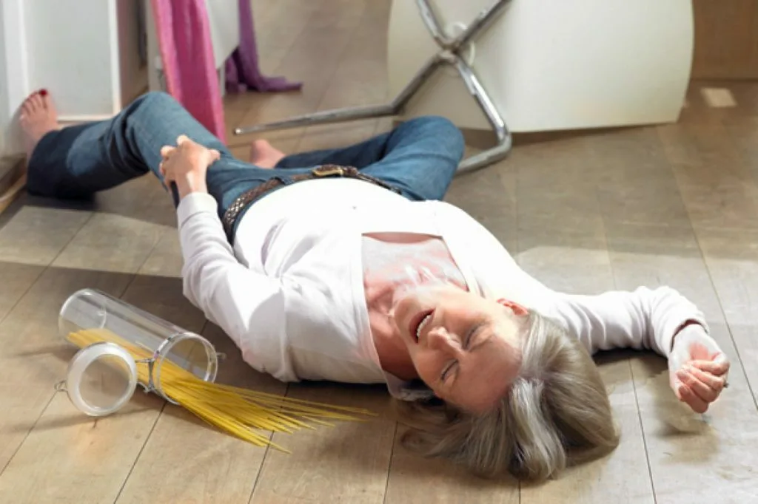
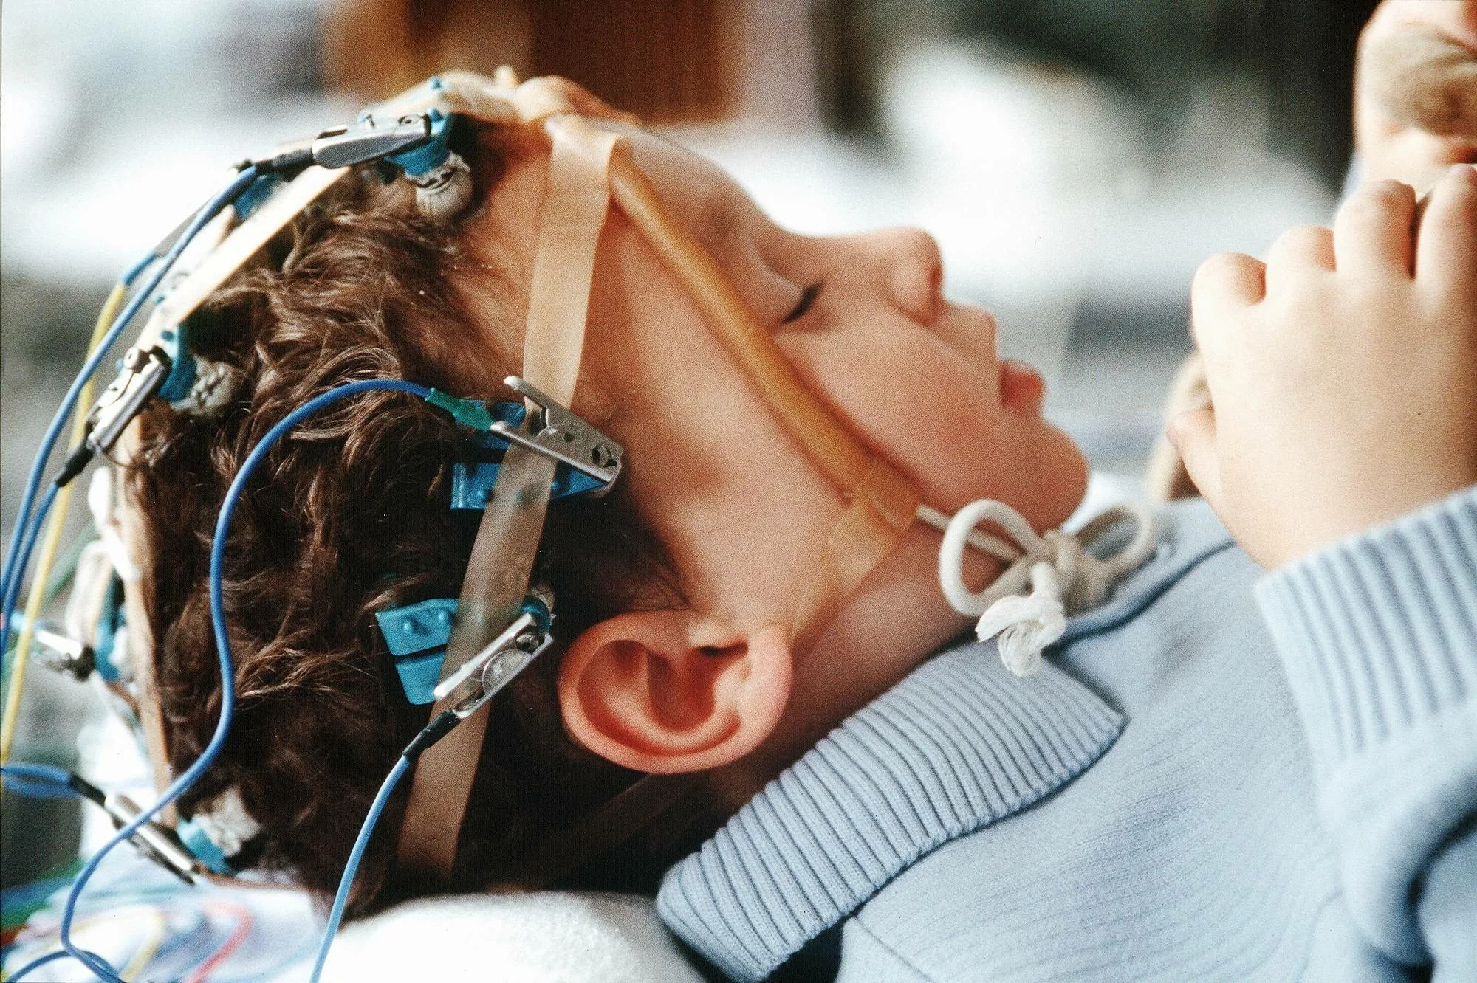
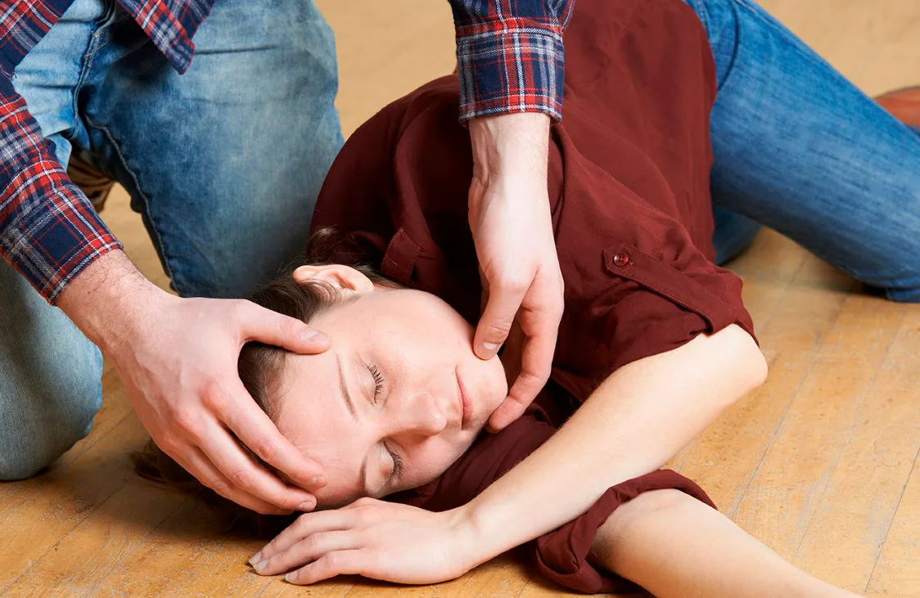

Slide 8
Первая помощь при наступление приступа.
узнать, наблюдались ли у данного человека эпилептические приступы ранее - если человек болен эпилепсией, ему необходимо сразу принять предписанные врачом таблетки, блокирующие приступ. При этом людям, оказавшимся рядом, не следует давать больному таблетки неизвестного происхождения
обезопасить место нахождения, переместиться в нелюдное безопасное место - если ситуация происходит в закрытом помещении, необходимо открыть окна или двери, чтобы обеспечить приток свежего воздуха
голову больного следует положить набок во избежание захлебывания слюной или рвотными массами - обеспечить больному падение на мягкую поверхность, положить под голову дополнительный мягкий предмет так, чтобы голова находилась выше туловища
убрать все потенциально травмоопасные предметы - снять пояс, ожерелья, головные уборы и все вещи, которые могут сдавливать, причинять дискомфорт и затруднять дыхание

Slide 9
Первая помощь при приступе.
зафиксировать время начала приступа;
по возможности положить больному свернутую мягкую ткань или любой не твердый предмет между челюстями, во избежание прикусывания губ или языка;
зафиксировать время конца приступа, это поможет в дальнейшем при постановке диагноза.

Slide 10
Помощь после приступа.
положить больного на бок и дать ему отдохнуть несколько минут;
если приступ случился в людном месте, попросите всех отойти для обеспечения психологического комфорта пострадавшему;
если человек непроизвольно опорожнил кишечник или мочевой пузырь, постарайтесь убрать место и снять грязную одежду;
оповестите родственников или близких больного о произошедшем, особенно если это несовершеннолетний человек или человек преклонного возраста;
не отходите от больного еще минимум 15-20 минут, так как нормализация состояния наступает не сразу. Транспортируйте пострадавшего домой, если он этого хочет.

Slide 11
Молекулярные основы эпилепсии
Избыточный синтез или высвобождение глутамата
Уменьшение синтеза и высвобождения ГАМК в синаптическую щель (Гамма-аминомасляная кислота.)
Повреждение/изменение чувствительности глутаматных и ГАМК-рецепторов
Образование аутоантител к не NMDA- глутаматным рецепторам. (Ионотропный рецептор глутамата, селективно связывающий N-метил-D-аспартат.)
Нарушение удаления нейромедиаторов из синаптической щели.

Slide 12
Типичные сестринские вмешательства у больных эпилепсией:
1.Регистрироватьу пациентов частоту и характер судорожных и бессудорожных припадков. Расспрашивать о проявлениях припадков других пациентов либо членов семьи (в амбулаторных условиях). При сериях припадков немедленно вызвать врача и начать выполнение алгоритма неотложной помощи при эпилептическом статусе.
2.Осуществлять назначенную пациенту противосудорожную терапию или прием лечебных средств для профилактики расстройств настроения. Расспрашивать пациента о переносимости лечебных средств и возможных побочных эффектах.
3.При развитии дисфорий или сумеречных состояний сознания осуществлять неотложную помощь. Все наблюдения тщательно регистрировать с указанием ситуаций, предшествующих появлению дисфорий.
4.При наблюдении за пациентами, находящимися в стационаре, непременно ежедневно регистрировать фон настроения, характер общения с другими пациентами, медработником и другими людьми. Предупреждать возникновение конфликтов и, по возможности, разрешать их.
5.Регистрировать наличие у пациентов агрессивных тенденций в поведении и таких проявлений, как слащавость, льстивость, злопыхательство и т. п., а также изменение агрессивных тенденций под влиянием назначенных пациентам психотропных средств.
6.Научить пациентов (и членов семьи, и близких) избегать ситуаций, при которых развитие припадка может привести к тяжелым последствиям.
7.При выписке из стационара или в амбулаторных условиях активно проводить работу с семьей пациента, затрагивая вопросы правильного отношения к нему. Не допускать отторжения, подчеркнуть особую опасность употребления пациентом алкоголя и необходимость постоянного приема медикаментов.
8.Информировать семью и близких пациента о возможных побочных эффектах назначенных ему средств.
9.Способствовать трудоустройству пациента, получить точную информацию о его материальном положении и правильности начисления пенсий и пособий.

Slide 13
Литература.
https://slide-share.ru/ehpilepsiya-opredelenie-ehtiologiya-patogenez-klassifikaciya-klinika-287522?
https://slide-share.ru/ehpilepsiya-opredelenie-ehtiologiya-patogenez-klassifikaciya-klinika-287522?
https://probolezny.ru/epilepsiya/
https://www.krasotaimedicina.ru/symptom/convulsion/clonic
https://citilab.ru/articles/epilepsiya-prichiny-simptomy-vidy-lechenie/
https://www.krasotaimedicina.ru/symptom/convulsion/tonic#:~:text=Тонические%20судороги%20–%20это%20резкие,(общие%2C%20биохимические%2C%20молекулярно-генетические)%2C%20функциональные%20методы
https://rmmk05.ru/wp-content/uploads/2020/03/30.03-lektsiya-po-psihiatrii-2-kurs-1-gr-na-baza-11-3-kurs-1gr-na-baze-9.pdf

Slide 14
Спасибо за внимание!

